Slide 1
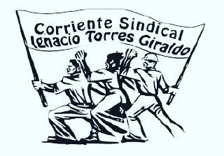
VIGENCIA DEL SINDICALISMO COMO LA FORMA ORGANIZATIVA, DE EDUCACIÓN, LUCHA Y REIVINDICACIONES ECONÓMICAS Y POLÍTICAS DE LOS OBREROS Y TRABAJADORES
OVER DORADO CARDONA
@OverDoradoC
@CorrienteITG
http://www.overdorado.com/
Diciembre de 2019

Slide 2
PREGUNTAS NECESARIAS Y RESPUESTAS SUSTENTADAS Y OPORTUNAS
1. ¿ Son los sindicatos, ante todo, centros organizadores, focos de agrupamiento de las fuerzas de los obreros, trabajadores, organizaciones destinadas a darles su primera educación de clase?
2. ¿ La idea de que los sindicatos son escuelas de solidaridad, escuelas para aportar a la transformación social y de la lucha de clases debe de defenderse?
3. ¿ Los sindicatos deben llevar a todo el mundo a la convicción de que sus esfuerzos, lejos de ser egoístas y ambiciosos, han de tener más bien por fin un trabajo colectivo y solidario, dirigido hacia la emancipación de las masas oprimidas?
4. ¿Los dirigentes deben plantear ante ellos tareas no solamente económicas, sino también problemas generales de clase?
5. ¿Qué la unificación de las fuerzas obreras, ya alcanzada por las luchas económicas, debe servir también como palanca y aporte en su lucha contra el poder político de los explotadores?

Slide 3
Tema y problemática de la mujer:
¿ En el movimiento sindical existen las relaciones sociales patriarcales ? … Si es, así,
¿ Estamos dispuestos a transformar las relaciones sociales patriarcales en el seno de la CUT ?
¿Cuándo vamos a entender que se requiere de la participación activa de las mujeres en la resistencia y la transformación social ?
“Los obreros y trabajadores cuentan con uno de los elementos del éxito: la cantidad. Pero la cantidad tiene peso únicamente cuando está unida por la organización y guiada por el saber.
“La historia ha demostrado que el menosprecio a la unión fraternal que existe entre los obreros de los distintos países y que debería impulsarlos al mutuo apoyo en la lucha por su emancipación, encuentra su castigo en la derrota común de sus esfuerzos dispersos.”
¿Estas de acuerdo con estos dos últimos planteamientos?

Slide 4
Determinar con acierto la relación entre la lucha económica y política, significa definir acertadamente la relación entre los sindicatos y el partido. Aun atribuyendo un enorme significado a la lucha económica del proletariado y a los sindicatos.
Cuando hablamos de la supremacía de la política sobre la economía, no significa que los sindicatos deban transformarse en un partido político o que deben adoptar un programa puramente de partido; no quiere decir que haya que borrar la diferencia entre los sindicatos y el Partido.
La tesis planteada por C. Marx: subrayaba la importancia de los sindicatos como centros organizadores de las amplias masas obreras, y combatió la tendencia a meter en el mismo saco los partidos y los sindicatos. Consideraba que la organización política y económica del proletariado tiene un solo objetivo, pero cada una con sus propios métodos específicos.
¿Que opinas de estas tres tesis?
Marx subraya siempre la supremacía de la política sobre la economía, es decir, subraya la cuestión que fue puesta como base de todo el trabajo del Partido Bolchevique y de la Internacional Comunista.

Slide 5
¿Cuál sería la salida, para que Los Estados –gobiernos de turno, garanticen la libertad sindical, la formalización laboral y el trabajo digno y decente; la negociación colectiva - el diálogo social en las condiciones actuales- ?
Cual ha sido y sería el papel de la organización y la huelga…la lucha de los trabajadores en este momento? ¿ En la vigencia del sindicalismo?
Reconocimiento de los sindicatos.
Cumplimiento por parte de los Estados y gobiernos de las Normas Internacionales del Trabajo –NIT-.
Negociación colectiva por rama o múltinivel.
Acabar con las formas abusivas de contratación y/o la tercerización laboral.
Acabar con los pactos colectivos. Forma que hace parte de la cultura antisindical por parte del empresariado y gobierno.
Transversalidad en las exigencias del movimiento sindical y de los trabajadores: Formalización laboral, Seguridad social, Salarios, Reparación colectiva.
El tema de la Paz y salida política al conflicto interno.
El Estado y gobierno deben comprometerse con políticas públicas que promuevan y garanticen el ejercicio de la actividad sindical, que implique borrar de un tajo la cultura y violencia antisindical que históricamente han promovido el Estado y el empresariado nacional y multinacionales.

Slide 6
Nuestra lucha contra el #MalGobiernoDuque
Contra la reforma laboral.
Contra la Reformal Pensional.
Contra Holding Financiero.
Contra las Privatizaciones.
Contrala Corrupción.
Contra el aumento de las tarifas de Energia y Servicios Pubicos en general.
Contra l reforma Tributaria.
Por salario digno –decente.
Por cumpimiento de los acuerdos.
Por grantias para el ejercicio de la libertad sindical y protesta social y popular.
Por garantias de no repetición. Tema Paz –DDHH.
Luchas y reivindicaciones históricas sociales: Movimiento indígena, Pueblos Negros, Jóvenes y las mujeres.

Slide 7
EL SINDICALISMO QUE IMPULSAMOS (I)
Impulsamos un sindicalismo que asuma firmemente la defensa de nuestros intereses como trabajadores y de los intereses del pueblo. Trabajamos alrededor en la construcción de una propuesta política, que a la vez que desarrolla la lucha económica, cuestione la razón de ser de la opresión y explotación de la clase obrera y el pueblo, aportando y siendo activos en la transformación de la sociedad, ser alternativa de gobierno y de poder.
Al interior de los sindicatos promovemos, impulsamos y participamos en la organización de los obreros y trabajadores por la conquista de sus derechos, el fortalecimiento de los sindicatos como organizaciones de lucha, que siempre tengan presentes los intereses de los trabajadores, educar y politizar a los trabajadores para que sean parte activa de la construcción de una nueva sociedad alternativa al sistema social y modo de producción capitalista.

Slide 8
Trabajamos por potenciar la unidad de clase, la acción política y sindical, ponernos a tono con los cambios y realidades del mundo del trabajo, aportando también en la organización y coordinación internacional del movimiento obrero y de los trabajadores; el reconocimiento de nuestros hermanos de clase en todo el mundo, teniendo como propósito trabajar por la vigencia del sindicalismo, la organización de obreros y trabajadores.
En este período la acción política del movimiento sindical debe tener un claro contenido antifascista, anticapitalista y antipatriarcal.

Slide 9
CENSO SINDICAL-CIFRAS-REALIDADES, ESTRUCTURA. LECTURA DEL MOVIMIENTO SINDICAL EN COLOMBIA
Datos históricos del proceso de sindicalización en Colombia
En la base de datos de Archivo Sindical se han registrado a través de toda su historia, 12.471 organizaciones sindicales, incluidas organizaciones de segundo y tercer grado. De estos registros, por razones distintas, se han cancelado 892 personerías jurídicas, por lo cual, actualmente tenemos 11.579 registros de organizaciones sindicales, que se presumen activas.
De estas 11.579 organizaciones sindicales registradas, 11.279 corresponden a sindicatos, o sea organizaciones de primer grado y de éstas, 3.174 están consideradas como organizaciones realmente activas, pues han registrado algún tipo de actividad sindical durante el último decenio. El resto se consideran inactivas.
De las 3.174 organizaciones consideradas activas, 1.711 hacen parte de las organizaciones sindicales de primer grado vinculadas a alguna de las siete (7) centrales o confederaciones que tienen reconocimiento por el Ministerio del Trabajo.

Slide 11
Las otras 1.463 componen el grupo de las organizaciones sindicales no confederadas. El siguiente cuadro ilustra la situación descrita:

Slide 13
Trabajadores colombianos sindicalizados Ministerio del Trabajo, Subdirección de Promoción de la Organización Social, Informe Final Actualización Censo Sindical- 2017- Septiembre 28 de 2018.
Trabajadores colombianos sindicalizados.
Teniendo en cuenta los datos anteriores, tenemos que en Colombia se encuentran afiliados en organizaciones de primer grado 1.368.626 personas. De las cuales, 1.342.051 corresponden a las siete confederaciones sindicales. Los otros 36.575 afiliados, corresponden a un dato ponderado de las organizaciones no confederadas y que, para efectos estadísticos, el Ministerio los asume con el mínimo legal de afiliados para constituir un sindicato.

Slide 14
El siguiente cuadro ilustra el grado de afiliación por confederación sindical:

Slide 18
Conceptos y Generalidades Sobre los Sindicatos
1. Sindicato:
Es una asociación de trabajadores que se agrupan para la defensa y promoción de sus intereses sociales, económicos y profesionales relacionados con su actividad laboral. Es una organización de libre ingreso y retiro de los trabajadores, y desde el momento de la asamblea de constitución goza de personería jurídica.
2. Clasificación de los Sindicatos:
El artículo 356, subrogado por la ley 50 de 1990 artículo 40 señala que los sindicatos de trabajadores se
clasifican así:
a) De empresa, si están formados por individuos de varias profesiones, oficios o especialidades, que prestan
sus servicios en una misma empresa, establecimiento o institución.
b) De industria o por rama de actividad económica, si están formados por individuos que prestan sus servicios en varias empresas de la misma industria o rama de actividad económica.
c) Gremiales, si están formados por individuos de una misma profesión, oficio o especialidad, y
d) De oficios varios, si están formados por trabajadores de diversas profesiones, disímiles o inconexas, Estos últimos sólo pueden formarse en los lugares donde haya trabajadores de una misma actividad, profesión u oficio en número mínimo requerido para formar uno gremial, y sólo mientras subsista esta circunstancia.
NOTA IMPORTANTE:
Los sindicatos anteriores se denominan de primer grado; existen Federaciones y Confederaciones, que son sindicatos de segundo grado y tercer grado respectivamente.

Slide 19
Organización sindical de Primer Grado: Son sindicatos de los que trata el artículo 356 del C.S del T.
Organización sindical de Segundo Grado: Son aquellas que se conforman por varias asociaciones sindicales de primer grado y de conformidad con el artículo 356 del C.S del T., toda federación local o regional de trabajadores debe constituirse con un número no inferior de 10 sindicatos afiliados y toda federación nacional, profesional o industrial, con no menos de 20 sindicatos.
De conformidad con el Decreto 1072 de 2015 capitulo 6°, art. 2.2.2.6.2 “…las federaciones legalmente constituidas con anterioridad al 19 de julio de 1978 continuarán subsistiendo, aunque no cuenten con el mínimoaquí prescrito, de conformidad con el Art. 356 del C.S del T.
Organización sindical de Tercer Grado: Son aquellas que se conforman por varias federaciones se denominan Confederaciones. El artículo 417 del Código Sustantivo del Trabajo establece que “Las Confederaciones pueden afiliar sindicatos, si sus estatutos lo permiten. El decreto 1072 de 2015 capítulo 6, art. 2.2.2.6.2 establece que “las Confederaciones requerirán para su constitución por lo menos diez federaciones.
NOTA IMPORTANTE:
Número de personas necesarias para constituir un sindicato:
Para el ejercicio del mencionado derecho se requiere una composición de trabajadores, es decir, no es posible que una sola persona o un número inferior al reglado se constituyan como organización social sindical, por ello el legislador reglamentó un número mínimo de 25 personas, así: articulo 359 C.S del T. ¨todo sindicato de trabajadores necesita para constituirse o subsistir un número no inferior a veinticinco (25) afiliados; y todo sindicato patronal no menos de cinco (5) empleadores independientes entre sí.

Slide 20
Relacionamos los más importantes espacios de participación de las organizaciones sindicales
Consejo Nacional de Planeación. Ley 152 de 1994. Formulación de políticas públicas, a través de la participación en el Plan Nacional de Desarrollo y consejos territoriales de planeación.
Comisión Permanente de Concertación de Políticas Salariales y laborales – CPCPSL- . Ley 278 de 1996, que crea y reglamenta su composición. Se crean varias subcomisiones temáticas: Subcomisión para del sector público, Comisión Especial de tratamiento de conflictos ante la OIT- CETCOIT; subcomisión de Asuntos Internacionales del sector Trabajo; Subcomisión de Migración Laboral; subcomisión de Seguridad Social; subcomisión de Productividad Laboral; subcomisión de Formalización Laboral y subcomisión de Tribunales de Arbitramento. También se crean las Subcomisiones departamentales de Concertación.
Consejo Nacional de riesgos, donde están los fondos de riesgos laborales; Consejo Nacional de seguridad social en salud; consejos Directivos a nivel nacional y territorial en el SENA, Cajas de Compensación familiar. En esta última se definen planes de vivienda, educación y recreación de la familia.
La negociación colectiva en el sector público y privado.
Comisiones paritarias en las empresas, comités de convivencia, comisiones de personal, comisión de reclamos, entre otros.
Ante OIT: Representación de gobierno, empleadores y trabajadores. Consejeros técnicos, consejo de administración, comité de libertad sindical.
OEA: Consejo Consultivo Laboral.

Slide 21
Conferencia Iberoamérica de ministros con participación de trabajadores y empleadores.
Convenio Simón Rodríguez.
Observadores ante los T.L.C.
Existe en Colombia, por mandato constitucional, la Comisión Permanente de Concertación de Políticas Salariales y Laborales como espacio de diálogo social natural para tramitar todo lo relacionado con la política salarial y social del país. Adicional, se constituyeron 33 subcomisiones departamentales o territoriales y 8 temáticas a saber: (1) género; (2) formalización del empleo en el sector rural; (3) Comisión Especial de Tratamiento de Conflictos ante OIT; (4) productividad; (5) sector público, (6) Mesa de Seguimiento al Convenio 189 de la OIT relativo al Trabajo Doméstico; (7) política migratoria laboral y (8) asuntos Internacionales.
NOTA IMPORTANTE:
El censo sindical contribuye entonces a dirimir los espacios de participación de las organizaciones sindicales, que tienen en este instrumento, un mecanismo confiable para determinar los niveles de representatividad de las organizaciones sindicales en estos espacios de participación.

Slide 22
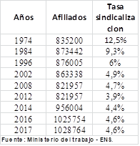
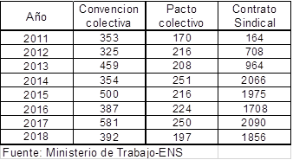
Evolución de la sindicalización desde 1974 al 2017
Sólo el 4,6% de la población ocupada está afiliada a algún sindicato.
Contratación Colectiva: C. Colectiva, P. Colectivo y C. Sindical.

Slide 23
Lectura y análisis de las cifras: Cuadro sindicalización
La cultura y violencia antisindical es predominante para el ejercicio sindical y el derecho fundamental a la libertad sindical.
Repercute negativamente en la tasa de sindicalización y de afiliación sindical.
Incide en la no y/o precaria negociación colectiva en especial la multinivel. El empresariado y el Estado tienen un dicho: “Los sindicatos y sus dirigentes somos un estorbo y cáncer para las empresas”.
Además, se suma el incumplimiento de los acuerdos firmados con las organizaciones sociales por parte del gobierno y de los empresarios.
La aplicación de la política neoliberal: reformas regresivas en lo laboral, pensional y salarial, que van de la mano con el incumplimiento de los convenios que ha firmado el Estado con la OIT y otras instancias internacionales.
La incidencia del sistema social, el modelo económico en un sector de los trabajadores y sus dirigentes en relación a la concepción y práctica del tipo sindicalismo hoy: Estructura sindical, composición de los sindicatos, contenido, enfoque y visión…la naturaleza del sindicato.

Slide 24
Lectura y análisis de las cifras: Contratación Colectiva
Evolución de la contratación colectiva, desde el año 2011 al 2018, (Sector privado y trabajadores oficiales del sector público) y que termina su proceso en una convención colectiva, pacto colectivo o contrato sindical.
Desde el 2011 los contratos sindicales han tenido un crecimiento exponencial por la mutación de CTA en sindicatos por la prohibición de la ley 1429 del 2010 para que las primeras continuaran desarrollando prácticas de tercerización laboral. Concepción empresarial en el sindicalismo.
Los pactos colectivos y los contratos sindicales como ya lo dijimos se desarrollan sin ninguna libertad y autonomía por parte de los trabajadores, por lo que no se consideran como procesos auténticos de negociación colectiva. Violentan la autonomía e independencia de la organización sindical.

Slide 25
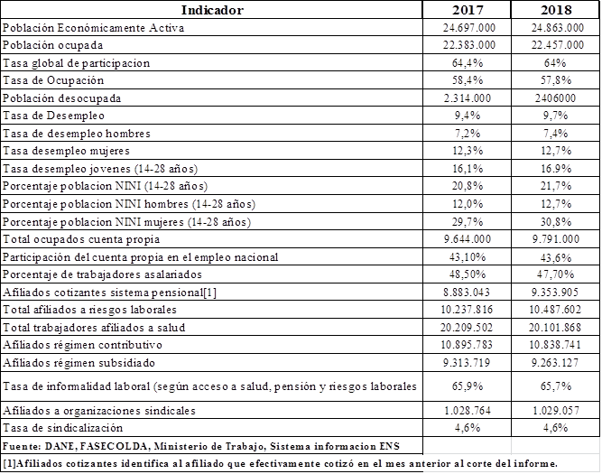
Contexto económico – laboral y brechas de desigualdad social-afiliación sindical y tasa de sindicalización
El desempleo, informalidad, subempleo, profundizan las brechas de desigualdad como características del mundo laboral colombiano en general, tal como se puede ver en el cuadro resumen que se muestra a continuación.

Slide 26
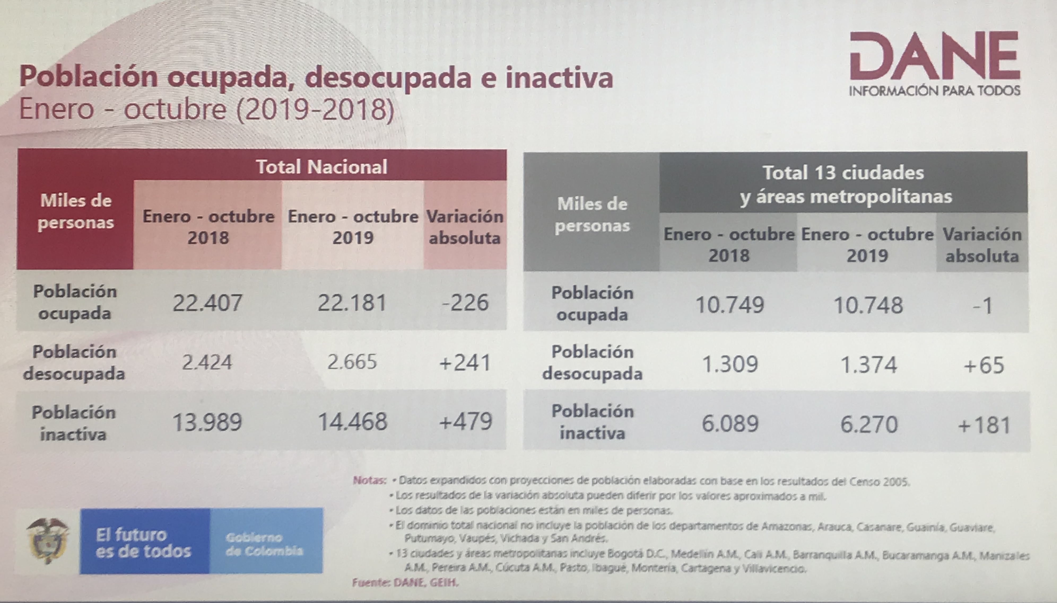

Slide 27
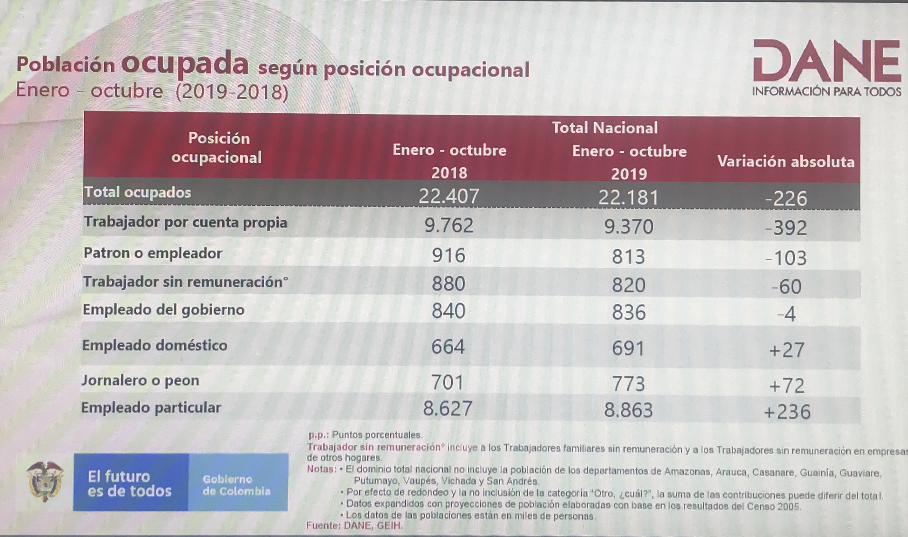

Slide 28
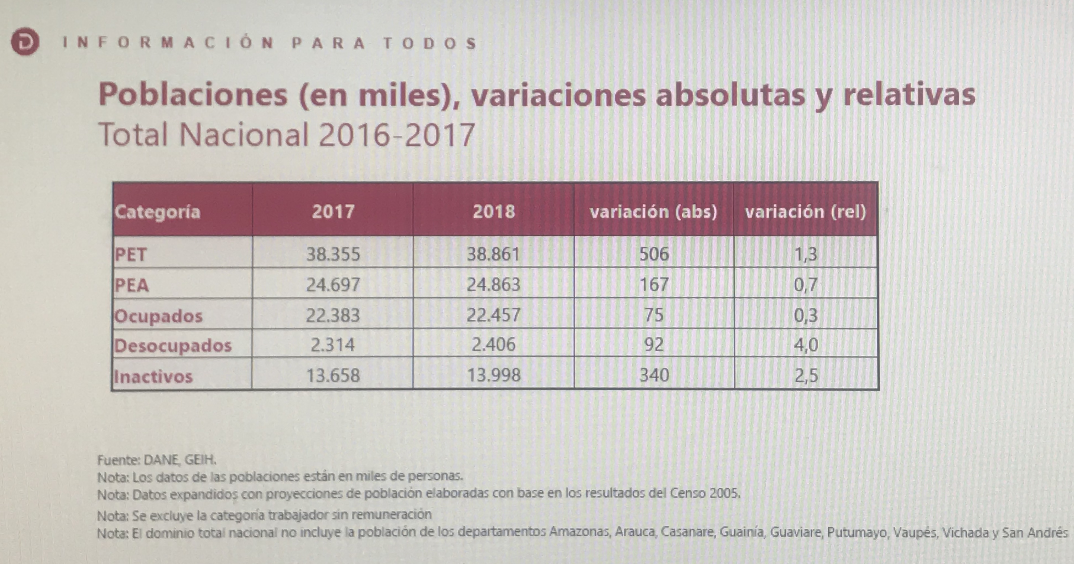

Slide 29
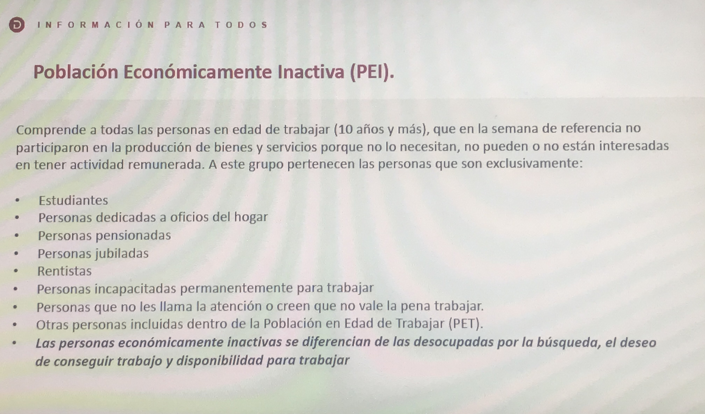

Slide 30
Análisis de las cifras: Desempleo, informalidad y sindicalización
La tasa de desempleo ha tenido un proceso ascendente en los últimos años, ubicándose en 9,7% en el año 2018 a pesar del leve descenso tanto de la Tasa Global de Participación, como de la Tasa de Ocupación.
Por su parte, la tasa de informalidad por falta de acceso a seguridad social, se mantiene cercana al 66%
y la tasa de sindicalización, además de excesivamente baja no muestra avances.
Todo esto explica la razón por la cual Colombia en el año 2018, cuenta con una desigualdad de ingresos medido por el indicador Gini de 0,517, superior al del 2017 que se ubicó en el 0,507.

Slide 31
Análisis de las cifras: La situación de discriminación de la mujer se mantiene
Las mujeres representan el 51% de la población en edad de trabajar; sin embargo, la tasa de ocupación es del 47% y la de desocupación del 12,7%, 3 puntos por encima del promedio nacional y 5,3 puntos por encima de los hombres. Más de 5 millones de mujeres son jefas de hogar, pero sólo el 60% se considera ocupada según las cifras oficiales.
Continúa la tendencia a la participación de las mujeres en actividades económicas históricamente feminizadas, como servicios comunales y sociales (66,3%), intermediación financiera (57,5%), comercio, hoteles y restaurantes (50,8%). Con el agravante de que dos de estos tres sectores presentan altas tasas de informalidad (43,2%, 18,2% y 78,3% respectivamente). Además, el 64% de los trabajadores familiares sin remuneración son mujeres.
En términos de salarios, a pesar de contar con la Ley 1496 de 2011 sobre igualdad salarial, en 2017 la diferencia de ingresos entre hombres y mujeres fue de 17,6 puntos porcentuales. Es decir, las mujeres ganaron el 82,4% del salario de los hombres. Esto, a pesar de la mayor formación de ellas, quienes para el mismo año tuvieron un año más que los hombres (9,7 años frente a 8,6 años).

Slide 32
Los empleos de plataformas digitales se han convertido en una opción de ingresos para las mujeres; además, para mujeres que tienen a cargo el cuidado de niños o personas mayores, les resulta ventajoso ya que permiten flexibilidad en el horario, pero con algunos riesgos de seguir reforzando los roles asignados a los cuidados. Las ventas por catálogo, conformadas por vendedores o distribuidores independientes, generan en Colombia 14 mil empleos directos y 2 millones de trabajadores denominados “colaboradores”, de los cuales el 89% son mujeres, y de estas el 7% de estratos socioeconómicos 2 y 3, y el 82% de ellas mayores de 35 años. Es decir, resulta una opción para mujeres pobres y mayores en condiciones de precarización, pero no existe ninguna garantía laboral en la relación con los proveedores de los productos.
Afiliación a seguridad social: En 2018, la informalidad laboral de las mujeres fue de 65,1% y por posición ocupacional representaron el 94% del trabajo doméstico, que en Colombia es de los oficios más precarizados y no visibilizados, el que ocupa a 624 mil mujeres. En cuanto a la cobertura y afiliación a la seguridad social integral, sólo el 38,8% se registra como afiliada al régimen contributivo de salud, el 17,6% a un fondo de pensiones y el 16% a riesgos laborales.

Slide 33
Las mujeres son las más afectadas en el sistema de protección tradicional dado que están segregadas por la informalidad de las labores que realizan, lo que se agrava mucho más cuando ingresan a trabajar en formas desregularizadas, combinadas con labores de cuidado no remuneradas ni protegidas.
En el Plan Nacional Desarrollo 2018-2022 las opciones de creación de empleos se centran en el sector privado y los emprendimientos, sin garantías de protección social e ingresos justos, y sin estrategias para aumentar el emprendimiento en las mujeres, que son solo el 20% de la población emprendedora. Se habla de teletrabajo como opción para las mujeres, con una mirada que refuerza la función del cuidado asignada históricamente a ellas. Para las mujeres del sector rural, el tema del acceso a titularidad de tierras y la mejora de condiciones laborales, carecen de profundidad y estrategias de superación de la inequidad.

Slide 34
La construcción y aplicación de una política sobre la mujer trabajadora colombiana, desde las perspectivas de resistencia y alternativa al modelo político, económico y cultural para:
Abordar la política pública de mujer y equidad de género desde la mirada de los y las trabajadores.
Incorporar de manera más eficaz y precisa las reivindicaciones de las mujeres en la negociación colectiva, en los pliegos de negociación.
Ampliar la sindicalización de las mujeres y garantizar su permanencia en los diferentes niveles de dirigencia.
Trasformación de las relaciones sociales patriarcales en el seno del movimiento sindical en particular la CUT.
Identificar las relaciones sociales patriarcales en el seno de la CUT, proponer y adoptar medidas prácticas para su transformación en todos los niveles. Incentivar la igualdad y equidad entre hombres y mujeres, además, impulsar debates profundos sobre las desigualdades principalmente laborales y políticas, promoviendo la participación activa de las mujeres en su seno.
La ley de cuota sindical debe garantizar que las mujeres lleguen a los cargos de dirección. Los presupuestos para las secretarías de la mujer deben aumentarse para la realización de programas de formación laboral, sindical y políticas acordes a las necesidades, los tiempos y realidades de las mujeres trabajadoras.

Slide 35
El conteo de población en los censos efectuados en Colombia totaliza los siguientes habitantes:

Slide 37
Población por departamento

Slide 38
Población censada por sexo a nivel departamental 2018

Slide 40
VIGENCIA DEL SINDICALISMO ES POSIBLE, CON UN CONTENIDO Y PRÁCTICA ANTIFASCISTA, ANTICAPITALISTA Y ANTIPATRIARCAL
En el marco de las nuevas realidades del mundo del trabajo, la lucha anticapitalista, antipatriarcal y la resistencia ante la arremetida del fascismo y las posiciones antisindicales tiene estrecha relación con la construcción práctica de “Sindicalismo Clasista” con la defensa y reivindicación del Sindicalismo como forma de Organización y lucha para los Obreros y Trabajadores, en perspectiva de aportar y apalancar los procesos de transformación social y de lucha por Otra Sociedad, por que otra Colombia es posible. En ese sentido, nos proponemos desarrollar como dirigentes una campaña de tipo estratégico con los siguientes elementos:

Slide 41
Denuncia-Educación-Organización y resistencia social y popular: Al dominio del capital financiero especulativo y la tendencia al fascismo y a las guerras, recorte de las libertades políticas y democráticas y penalización y criminalización de la protesta y lucha social.
Fortalecimiento y crecimiento de las organizaciones sociales y populares, en particular los sindicatos con una clara concepción y practica clasista.
La contradicción política principal en Colombia es entre fascismo y democracia. Esta contradicción implica ubicar como blanco al fascismo en su relación con el patriarcado y el capital financiero y analizar las eventuales unidades de acción contra el fascismo que puedan presentarse con el sector neoliberal no fascista.
Esto implica trabajar por un gran movimiento y/o frente político de carácter amplio y democrático a nivel nacional, regional y local-territorial, además, al interior de la organizaciones sindicales, como punto de trabajo en la unidad de acción, fortaleciendo y creciendo los sindicatos, aportando con ello, en la educación, solidaridad y lucha de clases a los obreros y trabajadores; por ende, al proceso de unidad política a nivel regional y nacional, en el propósito de ser gobierno y poder ..de que Otra Colombia es posible.

Slide 42
Hacer parte del surgimiento de nuevas coaliciones que cuestionan aspectos del modelo económico y político, pero que no tienen articulación ni coordinación entre sí; lo que les resta proyección. La tarea, es hacer el mejor y mayor esfuerzo para acertar en un proceso de unidad organizativa necesaria, para poder avanzar con pasos concretos y victorias parciales en abrir e ir consolidando los espacios democráticos en el país.
Los obreros y trabajadores agrupados en el sindicato, unificada en saber y unificada en la Internacional, nos permiten poner de cara un acumulado fundamental no solo para las reivindicaciones económicas y políticas en el mundo laboral, sino para contribuir en los procesos de transformación social.
En los sindicatos el numero y/o la cantidad son importantes. Pero la cantidad tiene peso únicamente cuando está unida por la organización y guiada por el saber.
Los sindicatos deben estar en manos de la clase obrera, de los trabajadores, pues inicialmente son un aporte y “la palanca de la lucha contra el poder político de sus explotadores”.
El saber dentro de las organizaciones sindicales debe contribuir en llevar a todo el mundo a la convicción de que sus esfuerzos, lejos de ser egoístas y ambiciosos, han de tener más bien por fin la emancipación de las masas oprimidas.”

Slide 43
EL SINDICALISMO QUE IMPULSAMOS (Il)
Impulsamos un sindicalismo que asuma firmemente la defensa de nuestros intereses como trabajadores y de los intereses del pueblo. El Sindicalismo que impulsamos se caracteriza por:
En el momento actual, participar activamente en la oposición a los gobiernos y políticas neoliberales.
Luchamos contra la cooptación de dirigentes y organizaciones sindicales por parte del gobiernoy del régimen y de los patronos –empresarios.
Luchamos contra las malas prácticas sindicales tales como la corrupción, el clientelismo, el burocratismo y el aislamiento de las bases.
Promovemos la formación política y sindical, de los dirigentes y de las bases de trabajadores, con ello contribuimos a ser gobierno y poder.
Promovemos la movilización, la protesta y las lucha necesarias para el logro de nuestros objetivos.
Promovemos, impulsamos y prácticamos la democracia sindical.
Resistimos a las imposiciones de los megamonopolios y de los organismos internacionales como la OCDE, el Banco Mundial y el FMI
Promovemos la coordinación y cooperación de luchas sindicales y populares a nivel nacional e internacional.
Promovemos la coordinación practica del movimiento sindical a nivel nacional e internacional.
Construir propuestas, debatir y trabajar con optimismo y perspectiva, buscando incidir en el futuro de los trabajadores y del pueblo colombiano. Un criterio de unidad y de perspectiva de ser parte del direccionamiento en el movimiento sindical y de ser gobierno y poder en lo nacional.
Luchar por la emancipación de la mujer, contra la violencia de género y la visión patriarcal imperante en los sindicatos y en la estructura social vigente, contra el sistema de privilegios de género y discriminación a la mujer trabajadora
Reivindicar la autonomía e independencia no solo de las organizaciones sindicales, sino de los dirigentes frente al patrón-empresarios y gobierno-régimen político-.

Slide 44
Trabajar por el reagrupamiento del sector clasista y mas avanzado en el movimiento obrero colombiano, para incidir en las condiciones laborales y de vida de los y las trabajadoras, con el fin de construir y proyectar una AGENDA POLÍTICA propia, en medio del debate fraterno al interior de las centrales, sindicatos y federaciones, sin imponer unas organizaciones sobre otras.
Promover acciones coordinadas, que apunten al fortalecimiento de luchas concretas con propósitos claros y definidos en favor de la gente.
Avanzar en la consolidación de organizaciones sindicales de carácter mayoritario y autónomos, capaces de transformar las relaciones laborales y el mundo del trabajo.
Luchar por los derechos y libertades de las mujeres, promover la activa participación de la mujer en espacios de dirección del movimiento sindical, luchar contra la discriminación y en contra de las relaciones patriarcales debe ser una prioridad para nuestras organizaciones. Asimismo, debemos promover una agenda específica para reivindicar los derechos de las mujeres e integrarlas en las mesas de negociación con el Estado y las empresas.
Sumar esfuerzos para impulsar y fortalecer los procesos de negociación colectiva para avanzar en la consecución de derechos laborales, económicos y sociales, y para posibilitar la organización y negociación para los trabajadores que hoy no pueden ejercer este derecho.
Defender a las organizaciones sindicales como una necesidad y un derecho para todos los trabajadores y trabajadoras en Colombia, y es una obligación del Estado garantizar su existencia. Los sindicatos son elemento esencial en un Estado de derecho y en la democracia.

Slide 45
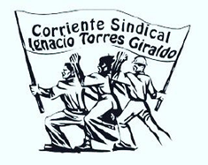
GRACIAS
@OverDoradoC
http://www.overdorado.com/

